Slide 1
6. évfolyam – 4. téma
Az újkor kezdetén

Slide 2
1 Csoportosítsa!
Kolumbusz | Diaz | Vasco da Gama | Magellán
Először hajózott Indiába
Először kerülte meg a Földet
Csak a Jóreménység fokáig jut
India alkirályává nevezik ki
Amerika felfedezője
Hajói: Pinta, Nina, Santa Maria
Hajója a Viktória
1492
1487-88
1497-98
Útközben meghal
Otthoni felkészüléshez:
http://www.tvt-pecs.sulinet.hu/quiz/tori/felfedezok.swf
Megoldás

Slide 3
2. Ki volt ő?
Cortez | A. aztékok fehér bőrű istene
2. Pizzaro | B. spanyol uralkodó
3. Aragóniai Ferdinand | C. azték birodalom leigázója
4. Amerigo Vespucci | D. inka birodalom leigázója
5. Tollaskígyó | E. firenzei földrajztudós
Otthoni gyakorláshoz:
http://www.tvt-pecs.sulinet.hu/quiz/tori/felfedezesek.htm
Megoldás

Slide 4
3. Melyik fogalomra ismer?
Fogalom magyarázat | Fogalom
Szent törvényszék
Legfőbb törvényhozó hatalom a köztársaságban
Orosz főnemes
Észak Afrikában és Spanyolországban élő arab nép
A reformáció irányzata, a király az egyház feje
Otthoni gyakorláshoz:
http://www.tvt-pecs.sulinet.hu/quiz/tori/ujkor.htm
Megoldás

Slide 5
4. Rendezze időrendbe az eseményeket!
Betű | Esemény
O | Tridenti zsinat
J | Amerika felfedezése
K | Magellán megkerüli a Földet
R | Nagy-Britannia létrejötte
Ú | Diaz útja
Megoldás:
Otthoni gyakorláshoz:
http://www.tvt-pecs.sulinet.hu/quiz/tori/felfedezesek_evszam.htm
Megoldás

Slide 6
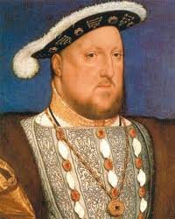
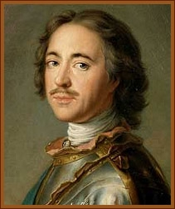
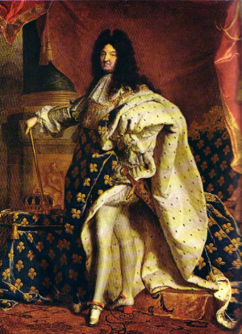
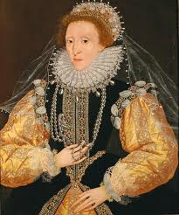
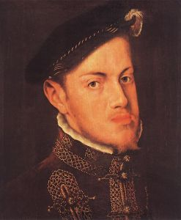
5. Kire ismer a képeken? Mi a közös?
1
2
3
4
1.
2.
3.
4.
5.
5
Otthoni gyakorláshoz:
http://www.tvt-pecs.sulinet.hu/quiz/tori/abszolut.swf
Megoldás

Slide 7
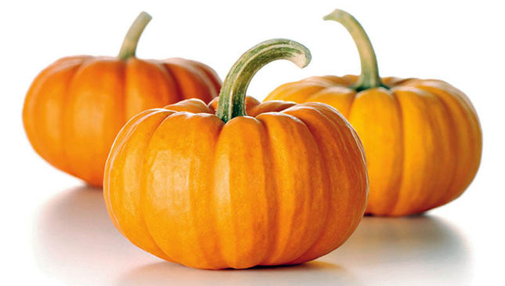
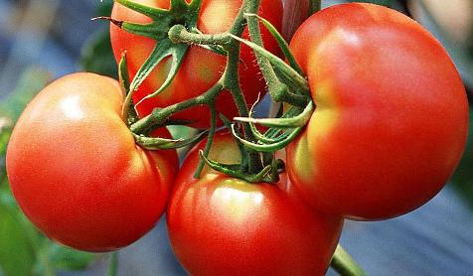
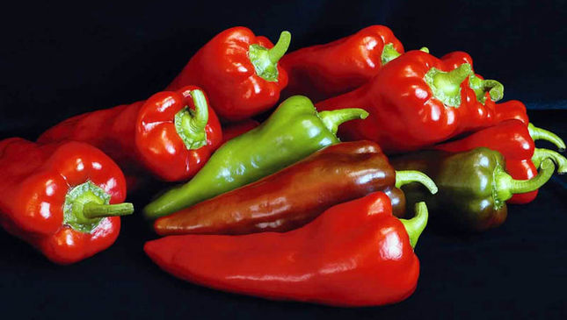
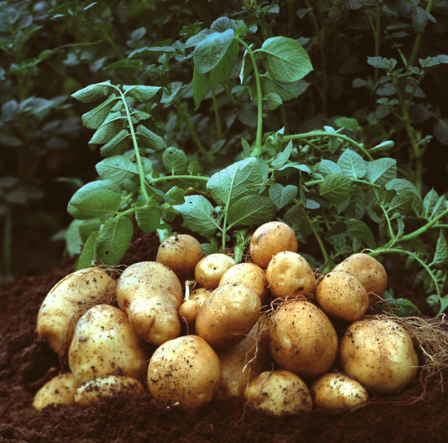
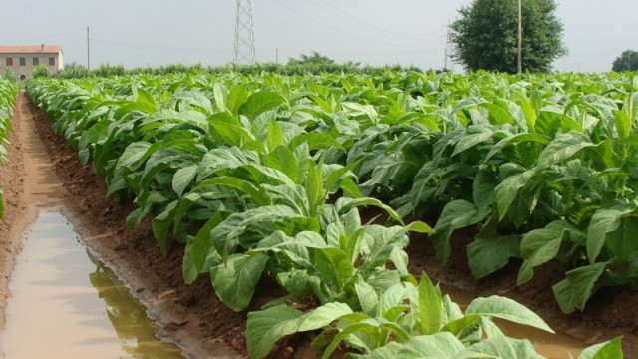
6. Nevezze meg az új növényeket!
Megoldás
Megoldás

Slide 8
7. Magyarázza a különbséget!
Hasonlítás | Céh | Manufaktúra
Tulajdonos
Dolgozók
Áru mennyisége
Áru minősége
Szociális szerep
Városvédő szerep
Otthoni gyakorláshoz:
http://www.tvt-pecs.sulinet.hu/quiz/tori/ceh_manufaktura.swf
Megoldás

Slide 9
8. Rendszerezze a reformáció irányzatait!
evangélikus | református | antitrinitárius | anapabtista
Kálvin János
Szervét Mihály
Luther Márton
Münzer Tamás
szentháromság tagadó
Ember egyedül a hit által üdvözülhet
újrakeresztelők
eleve elrendelés
Otthoni gyakorláshoz:
http://www.tvt-pecs.sulinet.hu/quiz/tori/ref_iranyzatai.swf
Megoldás

Slide 10
9. Tegye időrendbe az eseményeket!
I. Károly kivégzése
Nagy Britannia megalakulása
Skótok lázadása
Polgárháború a „gavallérok és „kerekfejűek” között
A parlament összehívása
A köztársaság kikiáltása
Megoldás

Slide 11
10. Melyik ország?
Spanyolország | Anglia | Franciaország | Oroszország
I Péter
XIV Lajos
I. Erzsébet
V. Károly
Versaillesi kastély
Escorial
Petrodvorec
Szentpétervár
Alkotmányos királyság
Otthoni gyakorláshoz:
http://www.tvt-pecs.sulinet.hu/quiz/tori/abszolut.swf
Megoldás

Slide 12
11. Miről ismert?
Kopernikusz | Galilei | Kepler | Newton
Lengyel csillagász
kísérleti fizika atyja
A fizika fejedelme
Sakkgép
Bolygók ellipszis pályán való mozgása
heliocentrikus világkép
Tömegvonzás
Színelmélet
távcső
Tanait visszavonja
Otthoni gyakorláshoz:
http://www.tvt-pecs.sulinet.hu/digi/reneszansz/reneszansz.swf
Megoldás

Slide 13
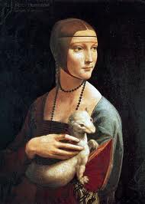
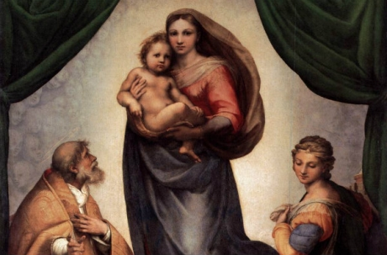
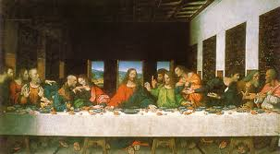
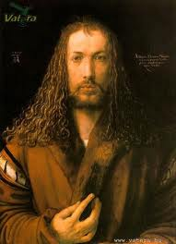
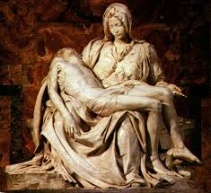
12. Kinek a művére ismer?
3
2
1
1.
2.
3.
4.
5.
5
4
Otthoni gyakorláshoz:
http://www.tvt-pecs.sulinet.hu/digi/reneszansz/reneszansz.swf
Megoldás

Slide 14
1. Megoldás
Kolumbusz | Diaz | Vasco da Gama | Magellán
E, F, H | C, I | A, D, J | B, G, K
Először hajózott Indiába
Először kerülte meg a Földet
Csak a Jóreménység fokáig jut
India alkirályává nevezik ki
Amerika felfedezője
Hajói: Pinta, Nina, Santa Maria
Hajója a Viktória
1492
1487-88
1497-98
Útközben meghal
Vissza

Slide 15
2. Megoldás!
Cortez | A. aztékok fehér bőrű istene
2. Pizzaro | B. spanyol uralkodó
3. Aragóniai Ferdinand | C. azték birodalom leigázója
4. Amerigo Vespucci | D. inka birodalom leigázója
5. Tollaskígyó | E. firenzei földrajztudós
Helyes megoldás:
1 – C; 2 – D; 3 – B; 4 – E; 5 – A;
Vissza

Slide 16
3. Megoldás
Fogalom magyarázat | Fogalom
Szent törvényszék | inkvizíció
Legfőbb törvényhozó hatalom a köztársaságban | parlament
Orosz főnemes | bojár
Észak Afrikában és Spanyolországban élő arab nép | mór
A reformáció irányzata, a király az egyház feje | Anglikán egyház
Vissza

Slide 17
4. Megoldás
Betű | Esemény
O | Tridenti zsinat
J | Amerika felfedezése
K | Magellán megkerüli a Földet
R | Nagy-Britannia létrejötte
Ú | Diaz útja
Megoldás: Ú J K O R
Vissza

Slide 18
5. Megoldás
1
2
3
4
1. VIII. Henrik angol király
2. I. Péter orosz cár
3. XIV Lajos francia király
4. I. Erzsébet angol királynő
II. Fülöp spanyol király
ABSZOLUTISTA URALKODÓK
5
Vissza

Slide 19
6. Megoldás!
kukurica
burgonya
paradicsom
paprika
tök
dohány
Vissza

Slide 20
7. Megoldás
Hasonlítás | Céh | Manufaktúra
Tulajdonos | céhmester | tőkés
Dolgozók | Mester, legény ,inas | bérmunkás
Áru mennyisége | Kis mennyiségű | nagy mennyiségű
Áru minősége | Jó minőségű | Kevésbé jó minőségű
Szociális szerep | Árvák, özvegyek, betegek támogatása | nincs
Városvédő szerep | Városfal egy részének gondozása, védelme | nincs
Vissza

Slide 21
8. Megoldás
evangélikus | református | antitrinitárius | anapabtista
C, F | A, H | B, E | D, G
Kálvin János
Szervét Mihály
Luther Márton
Münzer Tamás
szentháromság tagadó
Ember egyedül a hit által üdvözülhet
újrakeresztelők
eleve elrendelés
Vissza

Slide 22
9. Megoldás
I. Károly kivégzése
Nagy Britannia megalakulása
Skótok lázadása
Polgárháború a „gavallérok és „kerekfejűek” között
A parlament összehívása
A köztársaság kikiáltása
Megoldás: C - E – D – A – F - B
Vissza

Slide 23
10. Megoldás
Spanyolország | Anglia | Franciaország | Oroszország
D, F | C, I | B, E | A, G, H
I Péter
XIV Lajos
I. Erzsébet
V. Károly
Versaillesi kastély
Escorial
Petrodvorec
Szentpétervár
Alkotmányos királyság
Vissza

Slide 24
11. Megoldás
Kopernikusz | Galilei | Kepler | Newton
1, 6, | 2, 9, 10 | 4, 5 | 3, 7, 8
Lengyel csillagász
kísérleti fizika atyja
A fizika fejedelme
Sakkgép
Bolygók ellipszis pályán való mozgása
heliocentrikus világkép
Tömegvonzás
Színelmélet
távcső
Tanait visszavonja
Vissza

Slide 25
12. Megoldás
3
2
1
1. Leonardo: Hölgy hermelinnel
2. Raffaello: Sixtusi madonna
3. Leonardo: Utolsó vacsora
4. Dürer: Önarckép
5. Michelangelo: Pieta
5
4
Vissza

